Slide 1

Ярославская змейка
Игра на pygame
Выполнили:
Кузьмицкий Артём
Курцев Павел
Новожилова Вера

Slide 2
Цель и Задачи
Цель: Создать игру в змейку с уникальным дизайном
Задачи:
Создать основную игру
Добавить спрайты
Реализовать систему подсчёта очков за съеденные предметы
Разнообразить рацион змейки
Обеспечить возможность перезапуска игры после её окончания

Slide 3
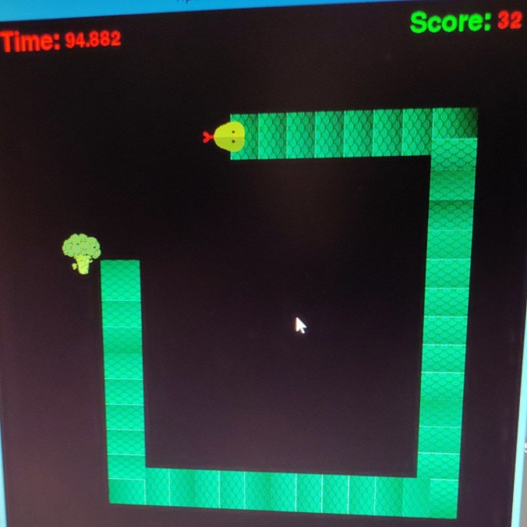
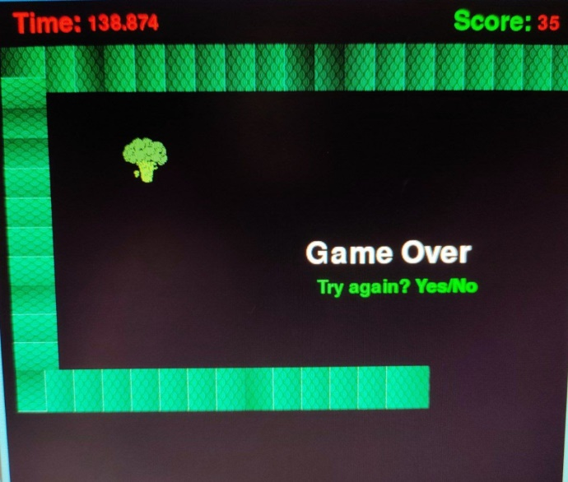

Как играть
Запустить игру
Управлять змейкой с помощью стрелок на клавиатуре
Собирать еду, чтобы увеличить длину змейки
Игра заканчивается, если змейка сталкивается со своим телом
После окончания игры можно её закрыть или начать прохождение заново

Slide 4


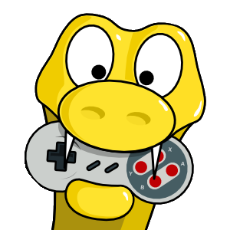
Используемые библиотеки
Sys
Os
Pygame
Random
Math

Slide 5
Принцип работы
Инициализация игры
Подключение спрайтов
Расположение еды на игровом поле
Движение змейки
Обработка столкновений
Основной цикл
Game over

Slide 6

Польза
Для игроков: Игра предназначена для развлечения и тренировки реакции игрока
Для разработчиков: Позволяет изучить основы разработки игр на pygame, способствует развитию креативности, улучшению навыков работы с подключением спрайтов

Slide 7
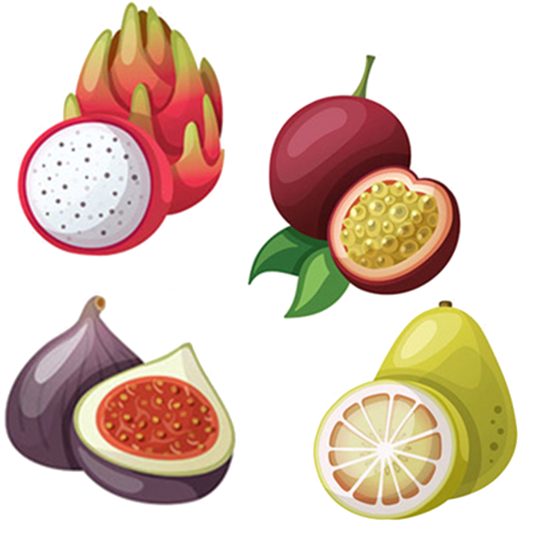
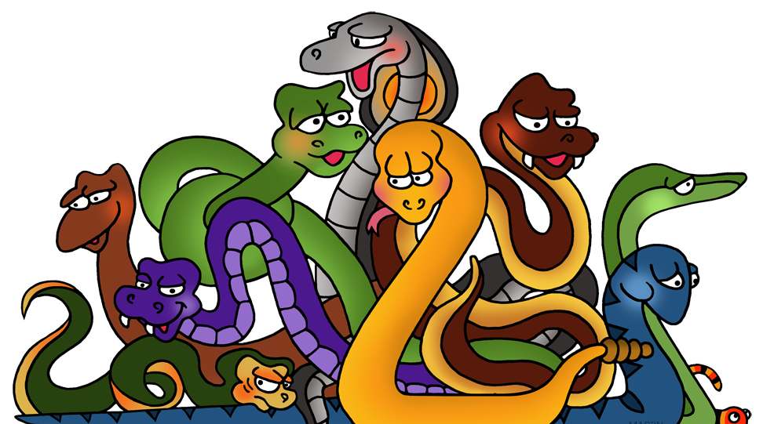
Доработки
Добавить заставку и меню с инструкциями
Разработка различных уровней сложности с изменением скорости игры и сменой местности
Введение новых типов еды с уникальными эффектами
Возможность выбора тем оформления и кастомизации внешнего вида змейки

Slide 8
Список литературы
Изображения, спрайты урок: https://lms.yandex.ru/courses/1180/groups/24052/lessons/6992
Изображения взяты на сайте: https://www.pngegg.com/
Введение в репозитории: https://lms.yandex.ru/courses/1180/groups/24052/lessons/7023/materials/20578
Совместная работа над проектом, введение в репозитории: https://lms.yandex.ru/courses/1180/groups/24052/lessons/6991/materials/20594
Обработка клавиатуры и курсора. Сборка независимого приложения: https://lms.yandex.ru/courses/1180/groups/24052/lessons/7022/materials/20693

Slide 9

Спасибо за внимание!

